Slide 1
ITSG 第一次會議
Eric

Slide 2
Study Group 的目標
動手做 App
能夠做出有點用的東西
互相幫忙
互相分享

Slide 3
Study Group 的內容方向
Mobility
Web Development Technology
討論
其他方向??

Slide 4

Mobile 運作的架構
製作 App 的開發技術
Google
Social
前端
後端
App 與後端的通訊
後端系統的開發技術
外部服務的聯結應用

Slide 5
Mobile 的技術架構差異
 | Client Server應用程式 | Web 應用程式 | Mobile應用程式
程式架構 Model, View, Controller | VC 在 Client, Model 在 Server | MVC 都在 Server 上面, Client 統一使用 Browser (有人稱三層式架構) | 類似 Client Server 的MVC
編程技術 | VB/Windows Program/DBMS | J2EE, .Net, PHP… | Android(Java) iOS(Objective C) Hybrid(HTML5 APP)
安裝佈署 | 使用者需安裝Client 程式在個人電腦, Server 安裝 DBMS | 使用者僅需安裝 Browser, 其他集中在 Server 端 | Apple/Google希望大家從 App Store上面進行安裝 Apple/Google 有提供企業自建 App Store 的服務選項
網路 | 有線無線皆可 | 有線無線皆可 | 需無線網路
通訊協定 | 通常為 ODBC, JDBC… | 與 client 之間走 http Server 與 DB 間走 jdbc或odbc… | Json on http(s)

Slide 6
HTML5/CSS3/JavaScript
Responsive Web Design(RWD)
CSS Media Query - http://fundesigner.net/css3-media-queries/
Most popular RWD Framework
Twitter Bootstrap
HTML5 與行動裝置
HTML5 的 spec 很大一部分的spec與Mobility有關(browser 內建與手機之間的界面)
例如: http://sandbox.juurlink.org/accelerometer/

Slide 7
Apache Cordova
讓使用者利用 HTML, CSS, JavaScript 建立原生的APP (常稱為 Hybrid App)
Native App
Web Application (WebView)
JavaScript
Cordova Plug-in (by Platforms)
Native API
手機的API/硬體

Slide 8
Java Script Framework
AngularJS 1.x (Most Active/Popular)
Single Page Application(SPA) Framework
Controller/Route/Service
前端不再有 JSP (JSTL, Struts, TagLib…), php, 只剩下
HTML
CSS
JS

Slide 9
Mobile 前端(HTML RWD)
使用該手機平台的語言(Native):
Android
Java
C
iOS
Objective-C
Swift (2014/June)
HTML5(Mobile Web/Hybrid App):
jQuery,AngularJS, React.js
HTML5/CSS3 使用者操作UI
全部都包的 HTML5 Framework
Bootstrap3 + Angularjs
封裝 Cordova/Phonegap
前端
後端

Slide 10
Mobile 前端(UX特性)
使用者界面的呈現要再多考慮
與使用者有趣互動
簡化操作流程
Anytime, anywhere
Push Message
前端
後端

Slide 11
從何開始?
Hello world?

Slide 12
從專業的半成品開始
想要從 Bootstrap 開始的人(Free)
http://startbootstrap.com/
想要從 AngularJS/Bootstrap 開始的人(Free)
http://startangular.com/themes/
想要從 AngularJS/Bootstrap 開始的人($)
http://www.responsivemiracle.com/collective/best-responsive-html5-angularjs-templates-2015/
只想做高效能的 App (Free)
http://ionicframework.com/
Cordova DEMO

Slide 13
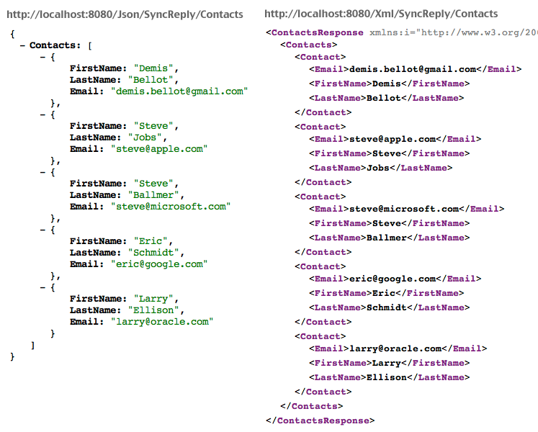
Mobile 與 Server 溝通
Mobile 利用 http + JSON (RESTful) 的方式進行溝通, 跨平台,資料量較小, 速度較XML快
JSON (JavaScript Object Notation)
前端
後端

Slide 14
提供後端服務 -程式語言及 Framework
所有的現行系統, 都可以想辦法提供 JSON 服務的能力, 差異在於要花多少力氣
(羽量級) Scripting Language – 不需要 compile
PHP + Framework
Python + Framework (Tornado-no blocking webserver, Flask – WSGI Framework)
Ruby + Framework
Node.js + Framework
(中量級)需要 Compile 的 Language
Java + Framework (Spring + MyBatis)
.Net + Framework
(重量級)其他系統
Legacy, 透過 ESB 來整合, Services Protocol Transform (from MQ, FTP, File…)
前端
後端

Slide 15
建構 Mobile後端的服務-擴充性
Mobile 後台 Server朝輕巧, 主要考量橫向擴充
相關技術:
NodeJs, PHP, Python, Ruby
MongoDB (Json 資料結構的 DB, Document Based)
Hadoop, Fabric 技術快速橫向擴充自動化…
前端
後端

Slide 16
Mobile 快速開發模式
技術不斷在更新及變化, 業務人員也不見得能充份瞭解, 系統開發模式的發展變成Technology Driven
頻繁且小量的修正/Release
快速開發的方法論為Scrum, Agile Dev 的其中一支:
技術能力/能量變成開發流程裡的關鍵
打破遵循預先計劃的需求、分析、設計、編碼、測試的步驟順序進行

Slide 17
建立 Mobile -後端服務的Capacity
應用可能一夕爆紅, 雲端服務大量出籠
目前有從 IaaS (on Cloud) 向 PaaS (on Cloud) 發展的趨勢
IaaS, 虛擬化 – 計算有幾台 Server 用多少時間
PaaS, 直接提供RESTful (Json)的服務, 不用管有多少 Server, 以資訊量計價
相關技術/服務:
AmazonAWS, MS Azure, Heroku…
前端
後端

Slide 18
Mobile 在大數據
最便宜的0元手機也已經內建各式各樣的感應器
手機上的 APP 容易蒐集符合大數據的特性的資料 (不是很重要, 大量)
手機位置座標(GPS或WIFI)
三軸感應(動作)
內建照相機
藍牙 (用來連結比 Mobile 更黏的wearable, 有更多 sensor)
…
前端
後端

Slide 19
企業應用Mobile 的額外考量
方便性
無線網路的品質及範圍
如何佈署 Mobile App
設備的資產管理
BYOD? 公司配發?
安全性
設備遺失, 資訊安全的課題
MDM, Mobile Device Management

Slide 20
Apple - Transformation in action
iPhone 在business 上的成功應用影片
http://www.apple.com/iphone/business/profiles/
iPad在business 上的成功應用影片
http://www.apple.com/ipad/business/profiles/

Slide 21
討論(1/2)
作業
發想一個 Mobility 應用說明 (B2C, B2E, B2B), 使用Wiki 放在 Github 裡
使用對象/角色, 用途, 功能清單等等…(Use Cases)
下載一個接近這個應用的 Theme, 看看它裡面包含了什麼, 再試著調整裡面的內容
準備電腦並安裝”開發工具”(徵助教)
https://github.com/ericyuTestrite/TestRite-ITSG/wiki/Technology-Learning-Stack

Slide 22
討論(2/2)
Please watch repository
使用 Github 的 issue 發問
https://github.com/ericyuTestrite/TestRite-ITSG/issues/new
決定下次會議時間

